Slide 1
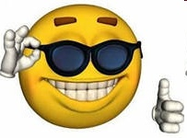
Пожелайте друг другу удачи
Что пригодится для успешной работы?

Slide 2
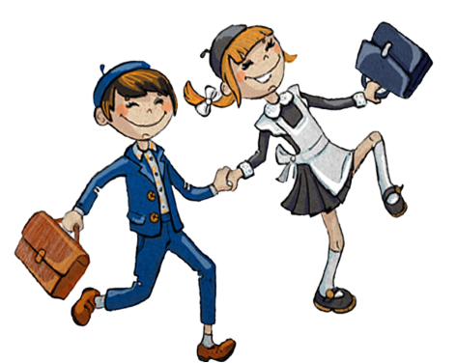
С малой удачи начинается успех

Slide 3
Давайте повторим!

Slide 4
Мы всё знаем!
Возьмите карточки.
Большие возвышения над поверхностью земли
Горы бывают
Ровная поверхность земли
Небольшие возвышения над землёй
Амур
Тихий

Slide 5
Давайте
отдохнём!
видео

Slide 6
А это Что такое?
Кольский
Камчатка
Сахалин
Новосибирские
ПРОБЛЕМА?
Что же нам делать? Как узнать?
Откройте карту. Найдите объекты.

Slide 7
Давайте посмотрим
Смотрим у доски

Slide 8
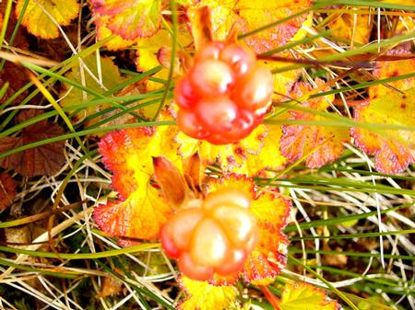
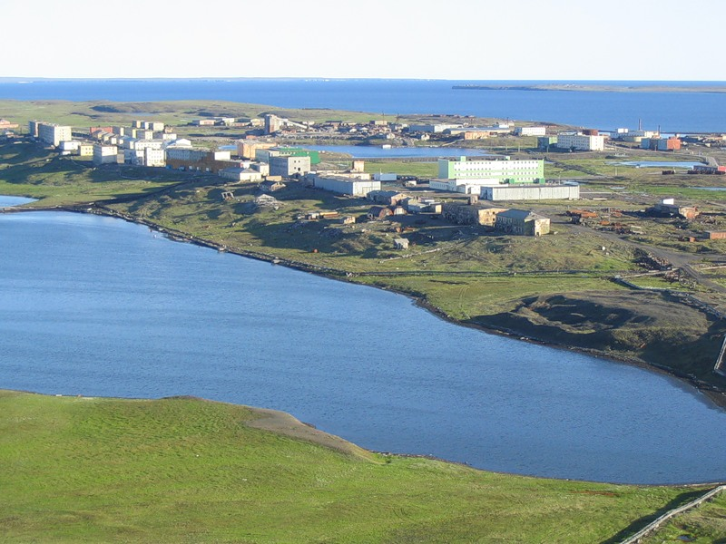
Остров Новая Земля

Slide 9
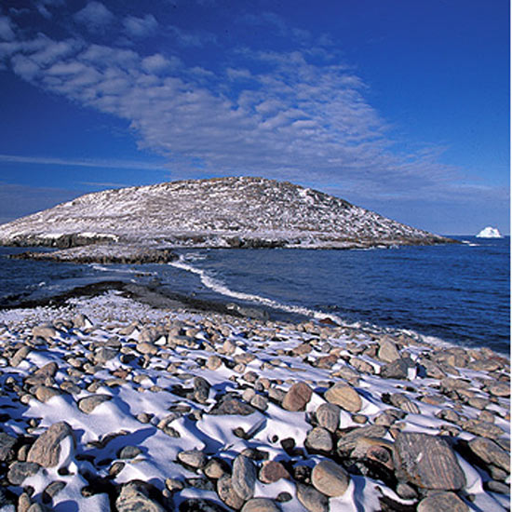
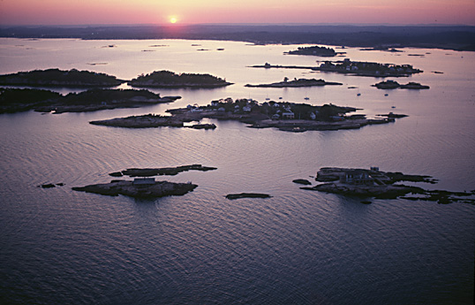
Новосибирские острова

Slide 10
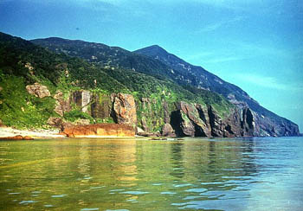
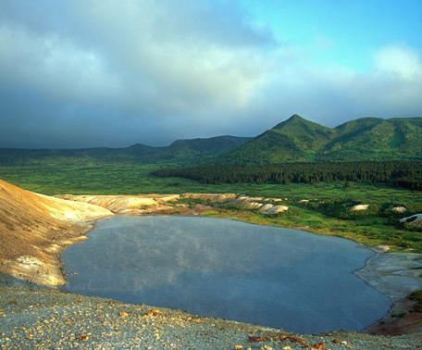
Курильские острова

Slide 11
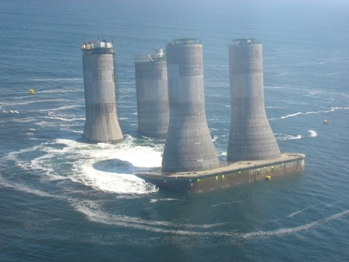
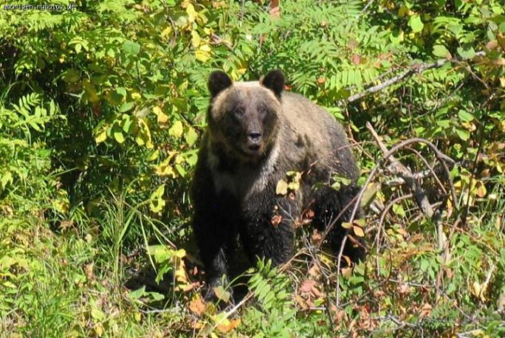
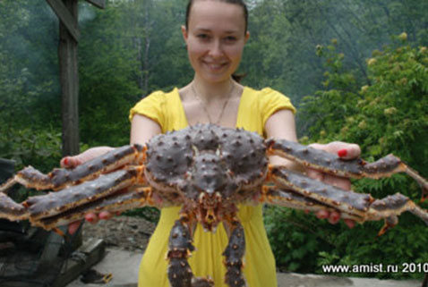
Остров Сахалин

Slide 12
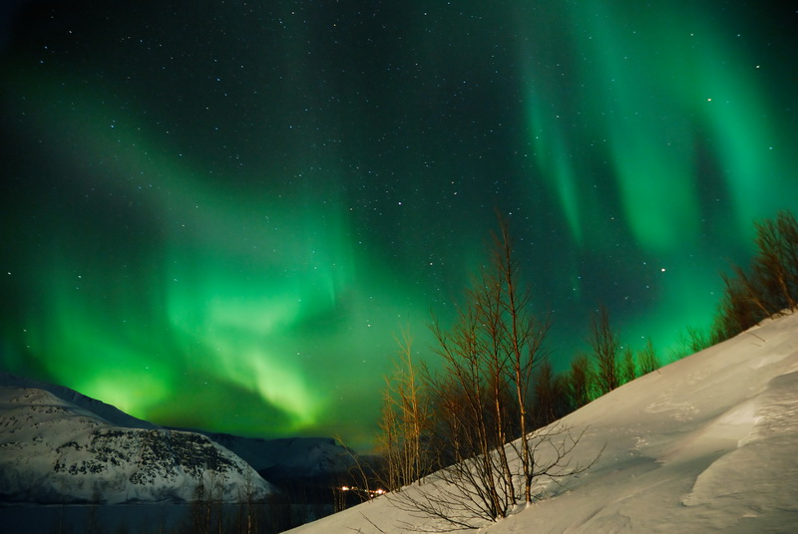
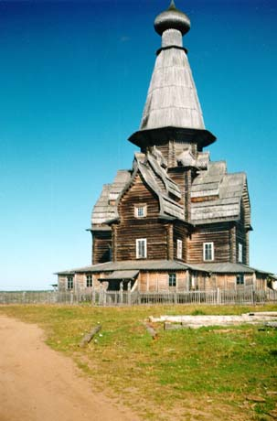
Кольский полуостров

Slide 13
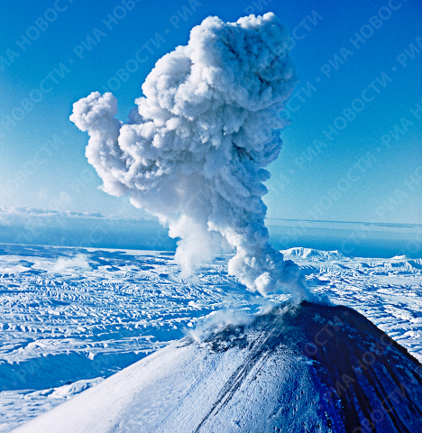
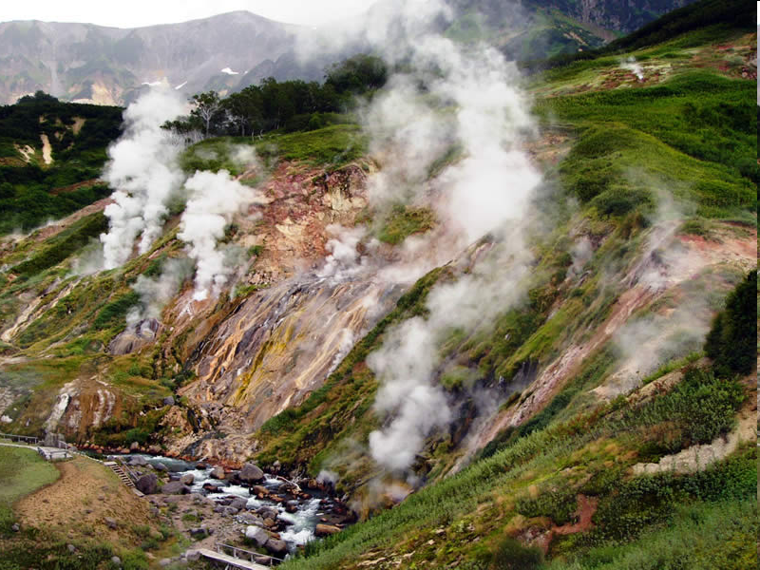
Полуостров Камчатка

Slide 14
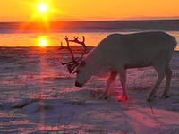
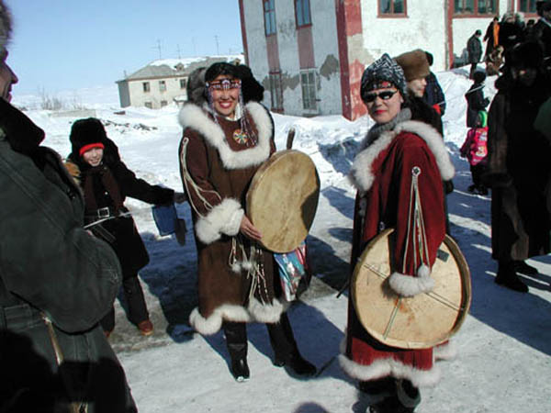
Полуостров Чукотка

Slide 15
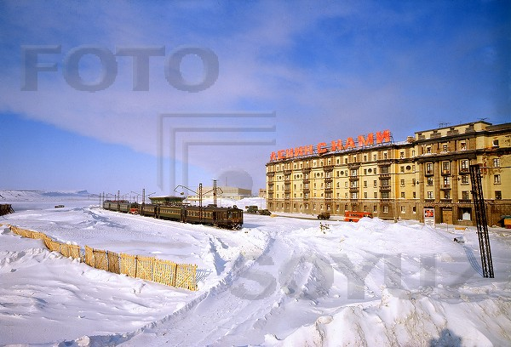
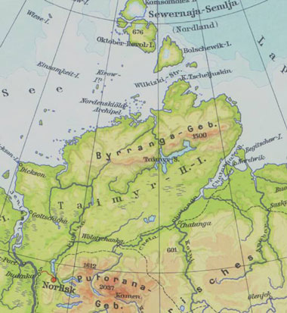
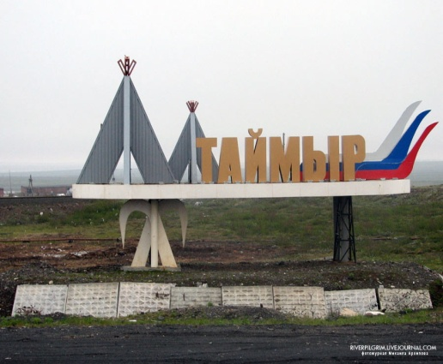
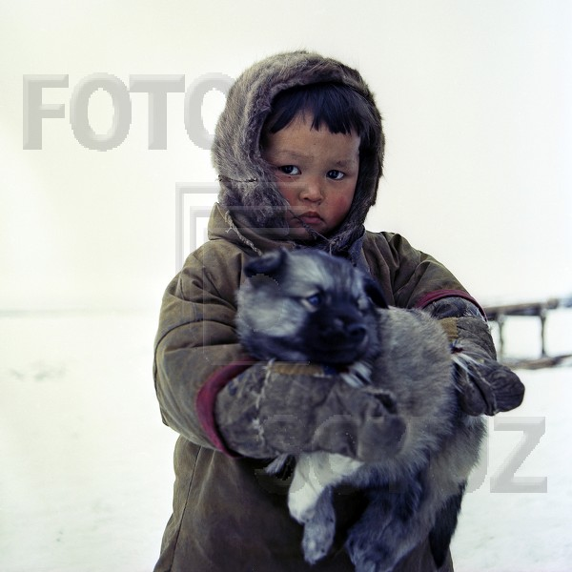
Полуостров Таймыр

Slide 16
Кто понял, что это?
Как вы думаете, чему будет посвящен наш урок?

Slide 17
Тема урока. Осторова и полуострова

Slide 18
РАБОТАЕМ С УЧЕБНИКОМ
Откройте учебник стр.64.
Найдите определение:
остров
полуостров

Slide 19
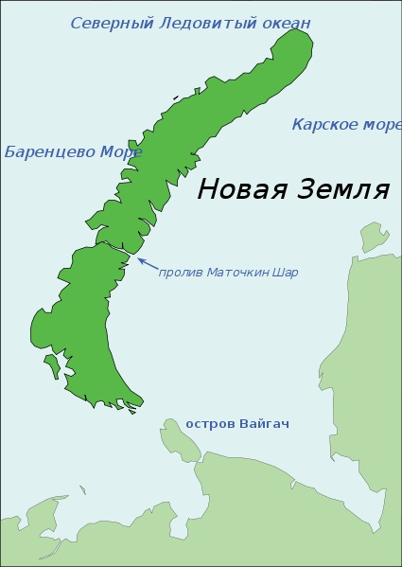
острова
Остров – часть суши с четырёх сторон окружённая водой.

Slide 20
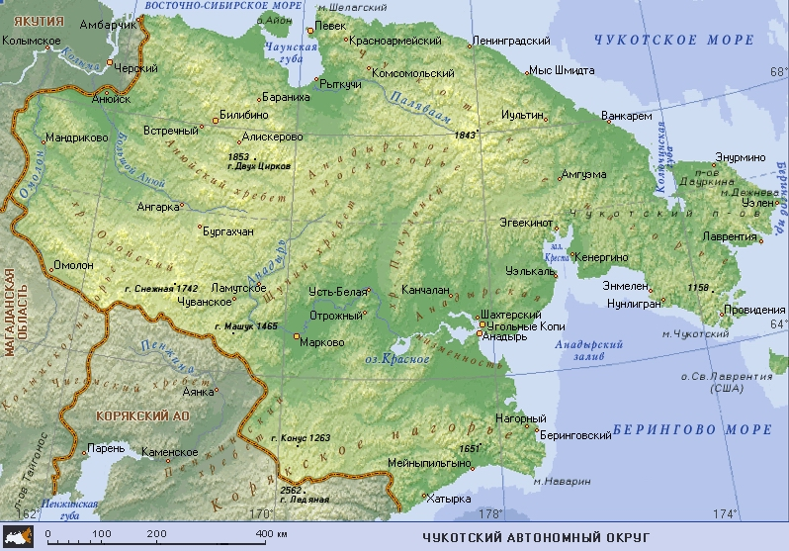
полуострова
Полуостров – часть суши с трёх сторон окружённая водой.

Slide 21
РАБОТАЕМ С УЧЕБНИКОМ
Откройте учебник стр.65
Рассмотрим рисунок 68.
залив
пролив
бухта
Решаем кроссворд !

Slide 22
Мы думаем! Практическая работа .
КОЛЛЕКТИВНАЯ РАБОТА .
1.-Группа составить макет острова
-изобразить, каким видом транспорта можно добраться до острова.
2 группа. Группа составить макет полуострова
-изобразить, каким видом транспорта можно добраться до полуострова.

Slide 23
МОЛОДЦЫ!

